Slide 1

포스코ICT 교육생 게시판
2조
이소현
이성현
이재하
황동현

Slide 2












개발 환경 및 사용 기술
Front
Back
API
Tool

Slide 3
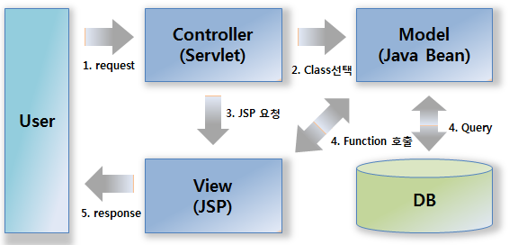
서비스 아키텍처

Slide 4



구현 기능 및 시현 영상
기능 | 요구사항명 | 요구사항 상세
로그인 | 회원가입 | 회원가입 시 회원 정보 필수 입력 ( 아이디 / 비밀번호 / 이름 )
 | 일반 로그인 | 일반 계정 로그인 후 게시판 페이지 기능 이용
 | 카카오 로그인 | 카카오 계정 연동 및 로그인 후 게시판 페이지 기능 이용
입력 | 게시글 작성 (동영상 업로드) | 로그인 여부에 따른 게시글 작성 (로그인 하지 않을 경우 게시글 작성 X)
 | 댓글 작성 | 작성된 게시글 클릭 시 댓글 작성 (로그인 하지 않을 경우 댓글 작성 X)
수정 | 게시글 수정 | 로그인 여부에 따른 게시글 수정 (로그인 하지 않을 경우 게시글 수정 X)
삭제 | 게시글 삭제 | 로그인 여부에 따른 게시글 삭제 (로그인 하지 않을 경우 게시글 삭제 X)
조회 | 게시글 목록 조회 | 작성이 완료된 게시글에 대한 정보 목록 조회
 | 게시글 상세 조회 | 게시글 제목 클릭 시 게시글 상세 정보 조회
카카오 공유 | 게시글 공유 | 게시글 상세 페이지에서 카카오 로고 클릭 시 계정 연동 후 게시글 공유
링크

